Slide 1
Калайда М.Л. Д.б.н., профессор Зав.Кафедрой «Водные биоресурсы и аквакультура» kalayda4@mail.ru
ФГБОУ ВО «Казанский государственный энергетический университет»
КГЭУ
Лекция №2
Управление водными биоресурсами
Федеральный закон от 20 декабря 2004 г. № 166-ФЗ
"О рыболовстве и сохранении водных биологических ресурсов"
(с изменениями от 31 декабря 2005 г., 3 июня, 18, 29 декабря 2006 г., 20 апреля, 6 декабря 2007 г., 3 декабря
2008 г., 28 декабря 2010 г., 18 июля, 21 ноября, 6 декабря 2011 г.)

Slide 3
Лекция 2 Основные понятия в области управления ВБР
1) водные биологические ресурсы (далее - водные биоресурсы) - рыбы, водные беспозвоночные, водные млекопитающие, водоросли, другие водные животные и растения, находящиеся в состоянии естественной свободы;
2) анадромные виды рыб - виды рыб, воспроизводящихся в пресной воде водных объектов в Российской Федерации, совершающих затем миграции в море для нагула и возвращающихся для нереста в места своего воспроизведения;
3) катадромные виды рыб - виды рыб, воспроизводящихся в море и проводящих большую часть своего жизненного цикла во внутренних водах Российской Федерации и в территориальном море Российской Федерации;
4) трансграничные виды рыб и других водных животных - виды рыб и других водных животных, которые воспроизводятся и проводят большую часть своего жизненного цикла в исключительной экономической зоне Российской Федерации и могут временно мигрировать за пределы такой зоны и в прилегающий к такой зоне район открытого моря;

Slide 4
5) трансзональные виды рыб и других водных животных - виды рыб и других водных животных, обитающих в исключительной экономической зоне Российской Федерации и в прилегающих к ней исключительных экономических зонах иностранных государств;
6) далеко мигрирующие виды рыб и других водных животных - виды рыб и других водных животных, которые большую часть своего жизненного цикла проводят в открытом море и могут временно мигрировать в исключительную экономическую зону Российской Федерации;
7) сохранение водных биоресурсов - поддержание водных биоресурсов или их восстановление до уровней, при которых могут быть обеспечены максимальная устойчивая добыча (вылов) водных биоресурсов и их биологическое разнообразие, посредством осуществления на основе научных данных мер по изучению, охране, воспроизводству, рациональному использованию водных биоресурсов и охране среды их обитания;
8) добыча (вылов) водных биоресурсов - изъятие водных биоресурсов из среды их обитания;
9) рыболовство - деятельность по добыче (вылову) водных биоресурсов и в предусмотренных настоящим Федеральным законом случаях по приемке, обработке, перегрузке, транспортировке, хранению и выгрузке уловов водных биоресурсов, производству рыбной и иной продукции из
водных биоресурсов;

Slide 5
10) промышленное рыболовство - предпринимательская деятельность по поиску и добыче (вылову) водных биоресурсов, по приемке, обработке, перегрузке, транспортировке, хранению и выгрузке уловов водных биоресурсов, производству на судах рыбопромыслового флота рыбной и иной продукции из этих водных биоресурсов;
10.1) прибрежное рыболовство - предпринимательская деятельность по поиску и добыче (вылову) водных биоресурсов, приемке, обработке, транспортировке, хранению и выгрузке уловов водных биоресурсов в определенные органами государственной власти прибрежных субъектов Российской Федерации места доставки на территориях этих субъектов, в том числе в морские порты Российской Федерации;
11) утратил силу с 1 января 2008 г. согласно Федеральному закону от 6 декабря 2007 г. № 333-ФЗ;
12) общий допустимый улов водных биоресурсов - научно обоснованная величина годовой добычи (вылова) водных биоресурсов конкретного вида в определенных районах, установленная с учетом особенностей данного вида;
13) квота добычи (вылова) водных биоресурсов - часть общего допустимого улова водных биоресурсов, определяемая в целях осуществления рыболовства;

Slide 6
14) доля квоты добычи (вылова) водных биоресурсов - часть квоты добычи (вылова) водных биоресурсов, закрепляемая за лицами, у которых возникает право на добычу (вылов) водных биоресурсов, и выраженная в процентах;
15) утратил силу с 1 января 2008 г. согласно Федеральному закону от 6 декабря 2007 г. № 333-ФЗ;
16) любительское и спортивное рыболовство - деятельность по добыче (вылову) водных биоресурсов в целях личного потребления и в рекреационных целях;
17) аквакультура - деятельность по содержанию и разведению, в том числе выращиванию, водных биоресурсов в полувольных условиях или искусственно созданной среде обитания и в предусмотренных настоящим Федеральным законом случаях по добыче (вылову) данных водных
биоресурсов;
18) товарное рыбоводство - предпринимательская деятельность по содержанию и разведению, в том числе выращиванию, водных биоресурсов в полувольных условиях или искусственно созданной среде обитания, их добыче (вылову) с последующей реализацией уловов водных биоресурсов;
19) разрешение на добычу (вылов) водных биоресурсов - документ, удостоверяющий право на добычу (вылов) водных биоресурсов;

Slide 7
20) рыбное хозяйство - виды деятельности по рыболовству и сохранению водных биоресурсов, аквакультуре, производству и реализации рыбной и иной продукции из водных биоресурсов;
21) уловы водных биоресурсов - живые, свежие, охлажденные, замороженные или обработанные водные биоресурсы, определенный объем которых добывается (вылавливается) при осуществлении
промышленного рыболовства, прибрежного рыболовства, товарного рыбоводства или в предусмотренных настоящим Федеральным законом случаях иных видов рыболовства.

Slide 8
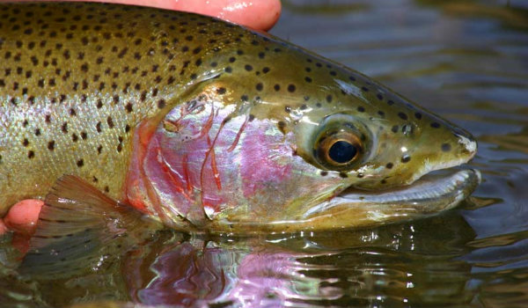
Спасибо за внимание
к проблемам водных биоресурсов

